Slide 1
SÉANCE A1 · MODULE 3
Chercher là où l'on cherche tous
Trente-quatre candidatures, trois refus. Le problème n'est pas toujours le curriculum vitæ : il est parfois dans la carte du Québec, où dix-sept marchés du travail ne se ressemblent pas.
75 minutes · Chercher un emploi en région
Notes:
Première séance du module. Ouvrir par une question au groupe : combien de candidatures avez-vous envoyées cette année, et où ? Les chiffres sortent vite et ils sont souvent élevés. C'est la matière du module.

Slide 2
OBJECTIFS DE LA SÉANCE
À la fin, je serai capable de…
1
nommer les outils gratuits de la recherche d'emploi au Québec ;
2
dire ce qu'une évaluation comparative fait, et ce qu'elle ne fait pas ;
3
comprendre qu'un métier ne se cherche pas de la même façon partout ;
employer les premiers mots du dossier : le marché du travail, une perspective d'emploi.
4
A1 · Chercher un emploi en région
2
Notes:
Le troisième objectif est le cœur du module et il ne sera pas atteint aujourd'hui. Le poser quand même : tout le reste y revient.

Slide 3
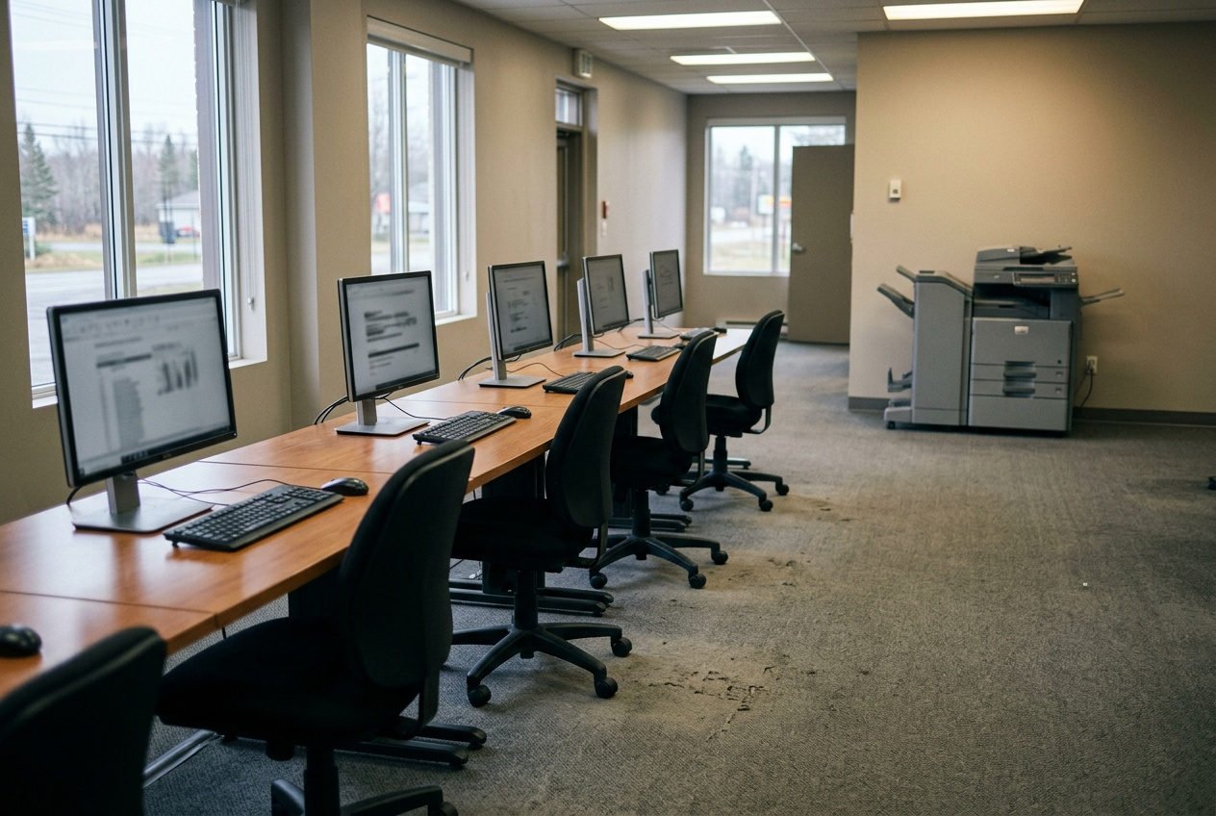
OBSERVATION
Où avez-vous cherché du travail ?
Dans quelle ville, dans quelle région ?
Combien de candidatures, et combien de réponses ?
Avez-vous déjà travaillé dans un autre métier que le vôtre ?
Connaissez-vous quelqu'un qui est parti en région pour un emploi ?
A1 · Chercher un emploi en région
3
Notes:
Question sans mauvaise réponse. Beaucoup d'élèves n'ont cherché que dans un rayon de vingt kilomètres, et n'ont jamais pensé qu'ils avaient le choix. Ne pas conclure à leur place : la séance le fera.

Slide 4
DIALOGUE · 1 DE 3
La salle est gratuite, et moi aussi
Écoutez d'abord, diapositive masquée.
SYLVAIN
Bonjour. Vous cherchez un poste libre à l'ordinateur, ou vous avez une question ?
HAFIDA
Les deux, je pense. C'est la première fois que je viens ici. On m'a dit que la salle était gratuite.
SYLVAIN
Elle l'est, et pour tout le monde. Vous avez les ordinateurs, l'imprimante, le téléphone, et moi.
HAFIDA
Hafida Zerouali. Je travaille dans un centre de la petite enfance. Je suis préposée à l'entretien depuis quatre ans.
A1 · Chercher un emploi en région
4
Notes:
Insister sur « et pour tout le monde » : plusieurs élèves croient ces services réservés aux prestataires d'aide sociale. Ils ne le sont pas.

Slide 5
DIALOGUE · 2 DE 3
Ce que l'avis dit, et ne dit pas
HAFIDA
J'ai demandé l'évaluation comparative il y a deux ans. Mais j'ai compris que ça ne valait pas grand-chose.
SYLVAIN
Ça vaut quelque chose, mais pas ce que les gens croient. C'est un avis d'expert du gouvernement du Québec.
SYLVAIN
Ce n'est pas une équivalence, et ça ne remplace jamais un permis d'exercice.
SYLVAIN
Ce n'est pas un laissez-passer, c'est un traducteur : l'employeur ne sait pas lire votre relevé de notes.
A1 · Chercher un emploi en région
5
Notes:
Point de vérité factuelle, à ne pas arrondir : l'évaluation comparative n'est ni une équivalence ni un permis. Plusieurs élèves ont payé pour elle en croyant le contraire, et la déception est réelle.

Slide 6
DIALOGUE · 3 DE 3
Dix-sept marchés, pas un seul
HAFIDA
J'ai envoyé trente-quatre candidatures depuis janvier. Trois réponses. Toutes négatives.
SYLVAIN
Trente-quatre où ?
HAFIDA
Ici. Longueuil, Montréal, la Rive-Sud.
SYLVAIN
Voilà. Le Québec, ce n'est pas un seul marché du travail : c'en est dix-sept, et ils ne se ressemblent pas.
A1 · Chercher un emploi en région
6
Notes:
La réplique de la fin est la thèse du module. L'écrire au tableau et l'y laisser jusqu'à la séance E2.

Slide 7
ANALYSE
Trois outils gratuits, trois usages
OUTIL
CE QU'IL FAIT
La salle multiservice
ordinateurs, imprimante, téléphone, documentation — et un agent
IMT en ligne
les salaires et les perspectives de plus de 500 métiers, par région
L'évaluation comparative
traduit un diplôme étranger en niveau d'études québécois
Le portrait économique
décrit, chiffres à l'appui, de quoi vit un territoire
Aucun des quatre ne coûte un sou, et aucun ne remplace les trois autres.
A1 · Chercher un emploi en région
7
Notes:
Diapositive à photographier. Vérifier que chacun sait où se trouve le bureau de Services Québec le plus proche de l'école.

Slide 8
UN AVIS, PAS UNE ÉQUIVALENCE
L'évaluation comparative dit à quel niveau d'ici votre diplôme se compare. Elle ne le transforme pas en diplôme d'ici.
Elle aide un employeur ou un ordre professionnel à comprendre un parcours qu'il ne connaît pas. La décision d'embaucher ou d'admettre reste entière : l'avis ne l'a jamais prise à leur place, et ne remplace aucun permis d'exercice.
A1 · Chercher un emploi en région
8
Notes:
Diapositive à photographier. Question fréquente : « à quoi ça sert, alors ? » Répondre par l'image du traducteur, du dialogue.

Slide 9
VOCABULAIRE
Six mots pour commencer
le marché du travail
L'ensemble des postes offerts et des personnes qui les cherchent, dans un territoire.
la salle multiservice
La pièce d'un bureau public où l'on met gratuitement à votre disposition des postes de travail.
une évaluation comparative
L'avis officiel qui dit à quel niveau d'études d'ici se compare un diplôme obtenu ailleurs.
une perspective d'emploi
Ce qu'on prévoit des chances de trouver du travail dans un métier, pour les années à venir.
un curriculum vitæ
Le document d'une ou deux pages qui résume la formation et l'expérience d'une personne.
une lettre d'accompagnement
La lettre jointe à une candidature, qui explique pourquoi ce poste et pourquoi soi.
A1 · Chercher un emploi en région
9
Notes:
Faire répéter avec l'article. « Curriculum vitæ » ne prend pas de « s » au pluriel : des curriculum vitæ.

Slide 10
COMPRÉHENSION
Vrai ou faux ?
Répondez d'après le dialogue.
1
Hafida a travaillé neuf ans comme technicienne de laboratoire.
2
La salle multiservice est réservée aux personnes sans emploi.
3
L'évaluation comparative est une équivalence de diplôme.
4
Hafida a envoyé trente-quatre candidatures depuis janvier.
5
Elle a cherché du travail dans plusieurs régions du Québec.
6
Sylvain conseille à Hafida de déménager tout de suite.
A1 · Chercher un emploi en région
10
Notes:
Faire justifier chaque « faux » par la réplique exacte. Le dernier est important : personne ne dit à Hafida de partir.

Slide 11
CORRECTION
Vrai ou faux ?
Correction — on lit la réponse, on ne commente pas l'erreur.
1
Hafida a travaillé neuf ans comme technicienne de laboratoire. » vrai
2
La salle multiservice est réservée aux personnes sans emploi. » faux - elle est ouverte à tous
3
L'évaluation comparative est une équivalence de diplôme. » faux - c'est un avis d'expert
4
Hafida a envoyé trente-quatre candidatures depuis janvier. » vrai
5
Elle a cherché du travail dans plusieurs régions du Québec. » faux - seulement autour de Montréal
6
Sylvain conseille à Hafida de déménager tout de suite. » faux - de regarder avant de décider
A1 · Chercher un emploi en région
11
Notes:
Corriger en groupe. Donner la bonne réponse, sans revenir sur qui s'est trompé.

Slide 12
BILLET DE SORTIE
Dans quelle région du Québec aimeriez-vous savoir s'il y a du travail pour vous ?
Nommez-en une, même sans raison précise.
Qu'est-ce que vous en savez déjà ?
A1 · Chercher un emploi en région
A1 · Chercher un emploi en région
12
Notes:
Devoir concret. Les réponses servent de matière première au bloc B : chaque élève arrive avec une région à examiner.

